Slide 1
Làm quen chữ cái
P, Q
GV: Lê Thị Trúc Linh
Lớp : Lá 1

Slide 2
I.Mục tiêu
- Nhận dạng được chữ cái p, q
- Phát âm đúng, rõ ràng chữ cái p, q
- Hứng thú tham gia các hoạt động.
II. Chuẩn bị:
- Cô: Hình ảnh từ cá chép, cá quả trên máy, trò chơi ghép nét chữ rời p,q trên máy,đĩa happkird
- Trẻ: Rổ đựng thẻ chữ cái p, q, h, k.

Slide 3
III.Tiến trình hoạt động:
* Hoạt động 1: Dạy trẻ làm quen nhóm chữ p, q
Làm quen chữ cái p:
- Hát vận động “Cá vàng bơi”
- Hỏi trẻ trong bài hát nhắc đến con vật nào?
- Cô giới thiệu và cho trẻ xem hình ảnh cá chép. Cho trẻ tìm chữ cái đã học và phát âm.
- Cô giới thiệu chữ p cho trẻ làm quen. Cô phát âm p cho trẻ phát âm.
- Cho lớp, tổ, cá nhân phát âm chữ p. Cô lắng nghe, động viên và sửa sai cho trẻ.
- Trẻ nhận xét cấu tạo chữ p.
- Gồm một nét sổ thẳng bên trái một nét cong tròn bên phải
- Cô giới thiệu các kiểu chữ p in thường, chữ p in hoa, chữ p viết thường. Cho trẻ phát âm.

Slide 4
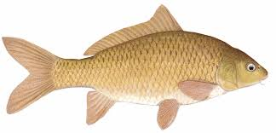
c
¸
c
h
Ð
p

Slide 6
P
p

Slide 7
Làm quen chữ cái q:
- Cho trẻ xem hình ảnh cá quả. Cho trẻ tìm chữ cái đã học và phát âm.
- Cô giới thiệu chữ q cho trẻ làm quen. Cô phát âm q cho trẻ phát âm.
- Cho cả lớp, tổ, cá nhân phát âm chữ q. Cô lắng nghe, động viên và sửa sai cho trẻ.
- Trẻ nhận xét cấu tạo chữ q.
- Gồm một nét cong tròn bên trái, và một nét sổ thẳng bên phải.
- Cô giới thiệu các kiểu chữ p in thường, chữ p in hoa, chữ p viết th­ường. Cho trẻ phát âm.

Slide 8
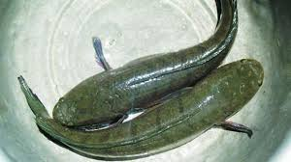
q
ủ
a
c
¸

Slide 10
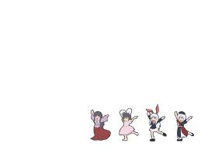
Q
q

Slide 11
* So sánh
- Giống nhau: Đều có 1 nét cong tròn và một nét sổ thẳng
- Khác nhau: Chữ p có một nét sổ thẳng bên trái một nét cong tròn bên phải còn chữ q có một nét cong tròn bên trái, và một nét sổ thẳng bên phải.
- Trẻ phát âm p, q . Cô sửa sai cho trẻ.

Slide 12
So s¸nh

Slide 13
Trò chơi: Ghép chữ
Cho trẻ tìm và ghép nét chữ vừa học

Slide 14
BÉ HÃY GHÉP CHỮ P

Slide 15
Bé hãy ghép chữ q

Slide 16
*Hoạt động 2: Luyện tập
- Trò chơi : Ai nhanh hơn:
+ Lần 1: Cho trẻ tìm và giơ thẻ chữ cái theo yêu cầu của cô và phát âm.
+ Lần 2: Cô nói cấu tạo chữ và trẻ giơ chữ theo yêu cầu.
- Trò chơi : “Tìm bạn ”: Cho trẻ chọn chữ cái trẻ thích trong rổ, vừa đi vừa hát, khi có hiệu lệnh của cô thì trẻ quan sát và tìm bạn có chữ cái giống thẻ chữ cái trẻ cầm
- Cho trẻ chơi 2,3 lần.
- Lần 2 cho trẻ đổi thẻ chữ. Sau mỗi lần cho trẻ phát âm.Cô nhận xét tuyên dương trẻ.

Slide 17
*Hoạt động 3: Củng cố chơi trò chơi trên đĩa happkird
- Cho trẻ lên chọn chữ cái đã học và phát âm
Nhận xét kết thúc giờ học.

